Slide 1
虚拟商品过滤
识别含有文字的虚拟商品并进行过滤，包括补邮费、定制、电话卡、碎屏险等虚拟商品

Slide 2
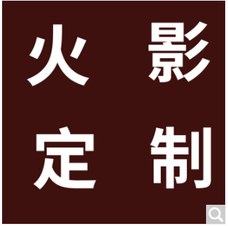
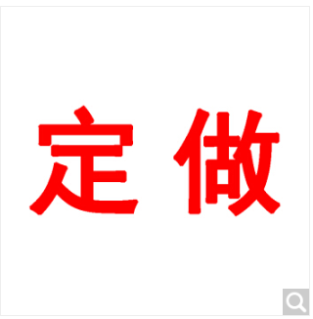

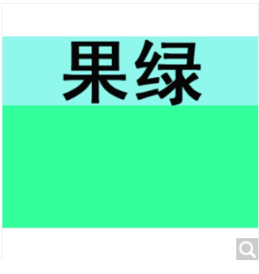


Slide 3
目录
数据获取
CNN介绍
算法设计和迭代
预测和更新

Slide 4
数据获取
1）补差价图片sku获取：限制标题中包含补差价、补邮费等关键字
2）sku对应图片url获取：app.m_sku_to_imageurl
3）图片下载：'http://img1.360buyimg.com/n3/' + url
a. 训练数据使用了正负样本总计6W
b. 测试数据分为三批，每批次600W
c. 数据下载到hdfs上

Slide 5
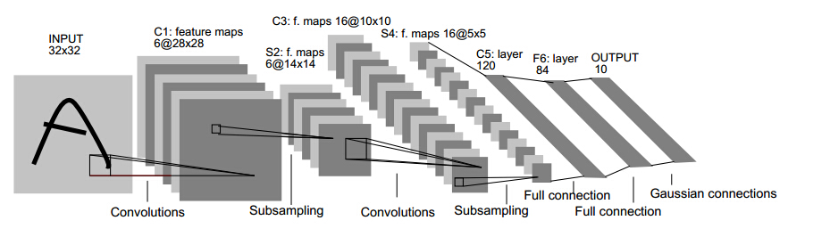
CNN发展史
1) Lenet

Slide 6
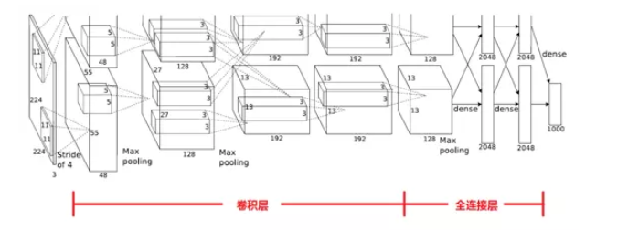
CNN发展史
2) Alexnet
a. 数据增强：水平翻转、随机剪裁、平移变换、颜色和光照变换等
b. Dropout
c. Relu
d. Overlapping Max polling（使top5错误率下降了0.3% ）
e. 多GPU并行（使top5错误率下降了1.2%）
Notes:
贡献-- 解决了梯度消失、爆炸的问题 -- 计算方便，计算速度快 -- 加速了网络的训练
缺点-- 由于负数部分恒为0，会导致一些神经元无法激活（可通过设置小学习率部分解决） -- 输出不是以0为中心的

Slide 7
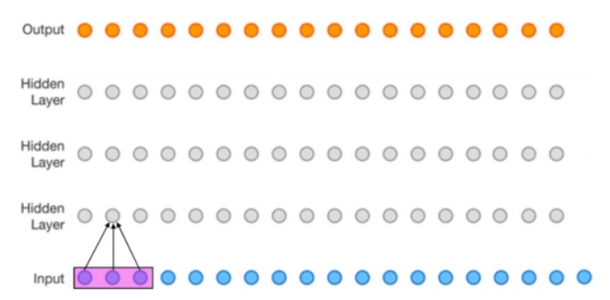
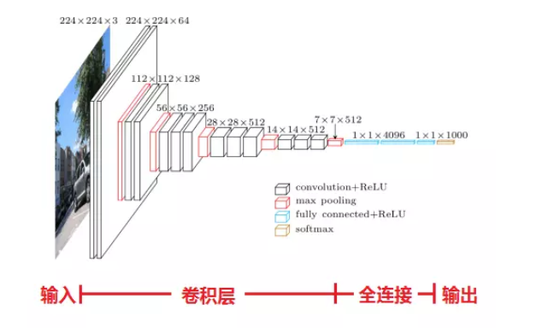
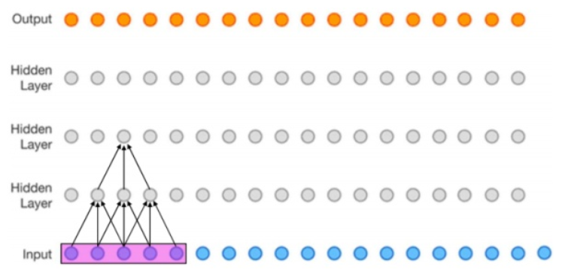
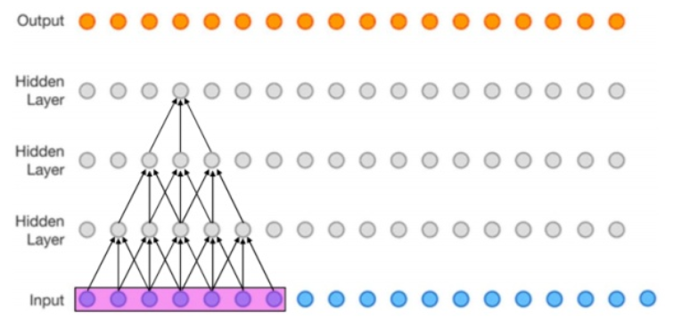
CNN发展史
3) VGG（其突出贡献在于证明使用很小的卷积（3*3），增加网络深度可以有效提升模型的效果）
小卷积核和池化核
多卷积子层
c. 层数更深 16-19层
第一层特征，感受野为3
第二层特征，感受野为5
第三层特征，感受野为7
两层 3*3 卷积操作的有效区域(感受野)是5*5，三层为7*7
Notes:
采用连续的几个3x3的卷积核代替AlexNet中的较大卷积核（11x11，7x7，5x5）。对于给定的感受野，采用堆积的小卷积核优于采用大的卷积核，因为多层非线性层可以增加网络深度来保证学习更复杂的模式，而且代价还比较小。
感受野的定义是卷积神经网络每一层输出的特征图（feature map）上的像素点在原始图像上映射的区域大小。

Slide 8

CNN发展史
4) Inception
a. 由于信息位置的巨大差异，为卷积操作选择合适的卷积核大小就比较困难
b. 非常深的网络更容易过拟合，将梯度更新传输到整个网络是很困难的
c. 简单地堆叠较大的卷积层非常消耗计算资源
在同一层级上运行具备多个尺寸的滤波器

Slide 9
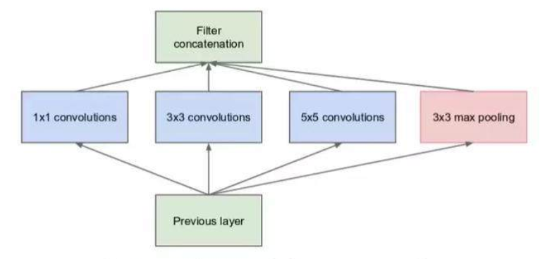
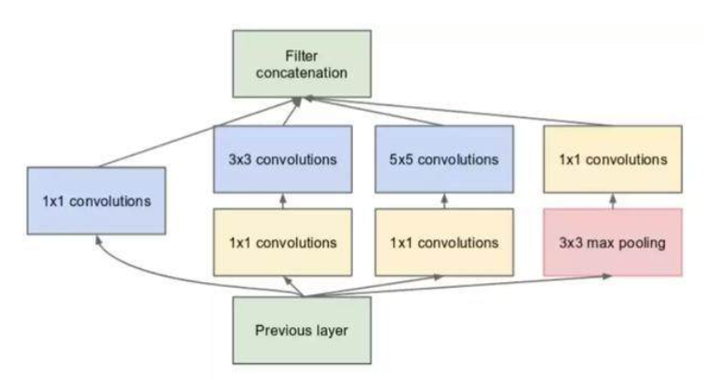
CNN发展史
4) Inception
a. 卷积核大小采用1*1、3*3和5*5
b. 采用不同大小的卷积核意味着不同大小的感受野，最后拼接意味着不同尺度特征的融合
c. Pooling层在实际中有效
计算成本问题： 5x5的卷积核约需要1.2亿次的计算量
V1: 采用了Inception模块化（9个）的结构，共22层
V2: 用2个连续的3x3卷积层组成的小网络来代替单个的5x5卷积层
V3: 将二维卷积拆分成两个较小的一维卷积，3*3->3*1+1*3
V4: 结合Resnet

Slide 10
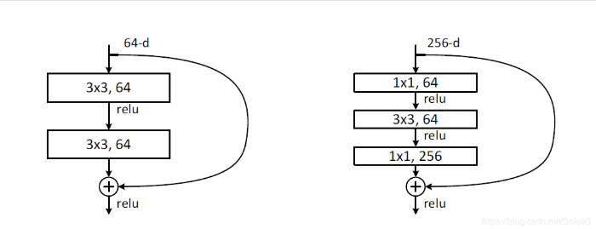
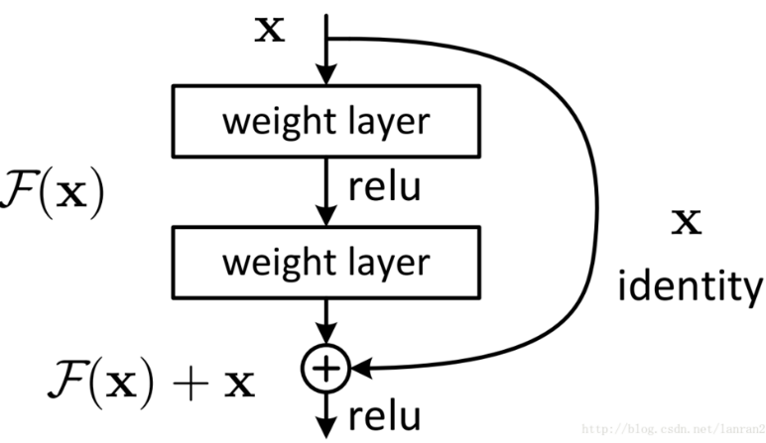
CNN发展史
5）Resnet50（深度残差网络）
Target：在前向过程中，当浅层的输出已经足够成熟，则让深层网络后面的层能够实现恒等映射的作用
H(x)=
F(x)= H(x) - x
Notes:
F(x)=H(x)−x，x为浅层的输出，H(x)为深层的输出,F(x) 为夹在二者中间的的两层代表的变换，当浅层的x代表的特征已经足够成熟，如果任何对于特征x的改变都会让loss变大的话，F(x) 会自动趋向于学习成为0，x则从恒等映射的路径继续传递。
其中左边的residual block保留了输入的dimension，而右边则是一个"bottleneck design"，增加非线性和减小输出的深度以减小计算成本。

Slide 11
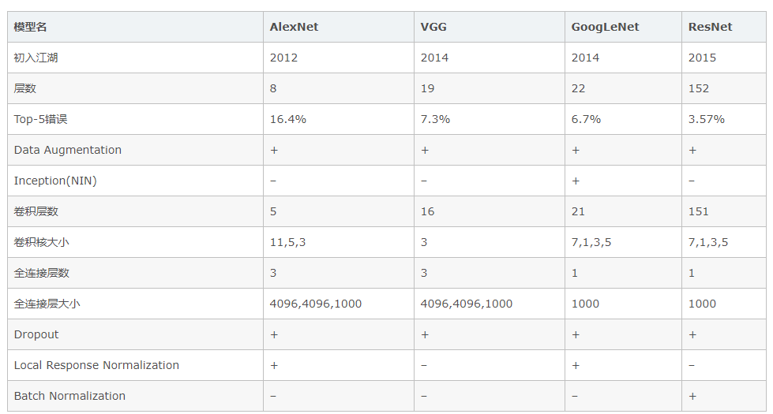
CNN发展史

Slide 12
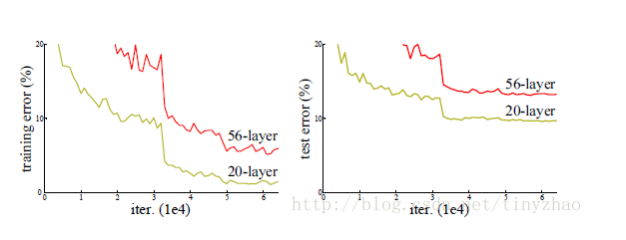
算法设计和迭代
1）搭建浅层CNN模型
2）搭建深层CNN模型
a: 需要大量训练样本
b: 退化现象，在训练和测试集上准确率都会下降，导致了深度网络不能被很好的优化
3）迁移学习resnet50（resnet_v1_50_2016_08_28.tar.gz）
Notes:
梯度弥散或爆炸能够通过梯度剪切、权重正则化、relu、和BN层（通过对每一层的输出规范为均值和方差一致的方法，消除了w带来的放大缩小的影响，进而解决梯度消失和爆炸）解决
由于退化，可以有效地拟合模型的自由度却变少了
在每个层中只有少量的隐藏单元对不同的输入改变它们的激活值，而大部分隐藏单元对不同的输入都是相同的反应

Slide 13
算法设计和迭代
迭代过程
1）分别在三批数据集上进行预测
2）针对每轮预测结果中标记为1的正样本，进行人工review
3）将预测错误的样本重新放入训练集，再次训练模型
4）总共迭代三次
离线表现：
在离线测试集500条数据上的精确率为92.8%，召回为86.8%

Slide 14
算法设计和迭代
训练trick
（1）下载数据时线程数开到16左右即可，再往上速度提升不明显，并且下载失败的次数会变多
（2）尽量保证下载速度和GPU调用速度一致，满载运行
（3）迁移学习时保证每次predict的一致性，需要设置keep_prob=1.0, is_training=True
（4）设置验证集的观察窗口，防止过拟合
（5）batch_size大于128时GPU内存可能报警

Slide 15
预测和更新
1）全站热销商品图片下载和预测：
a. 下载完成后写入hdfs中
b. 上多个bdp调度实验
c. 多GPU并多线程，在内存中同时完成预测的工作，直接写出每个sku对应的结果
2）在热销商品预测完毕后，针对每天的增量sku进行更新屏蔽
线上表现：
曝光用户uv价值：+5.07%
曝光用户人均点击数：+0.27%
曝光用户转化率：+0.67%

